Slide 1
INTEGRIRANI DAN “USKRS”
PŠ Pridvorje

Slide 2
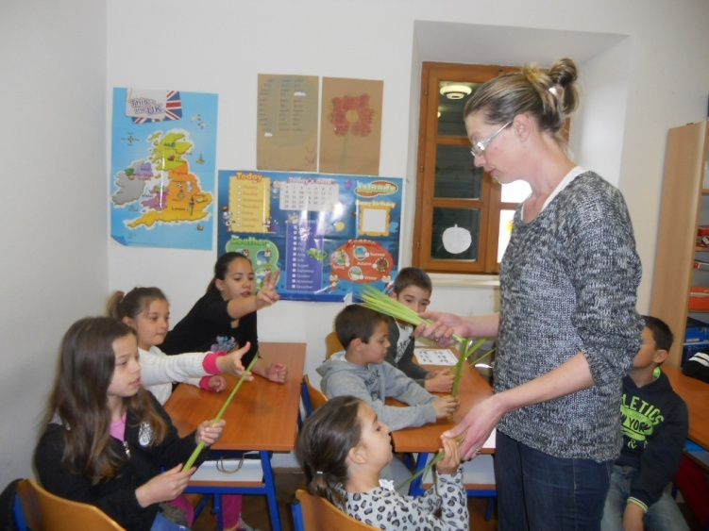
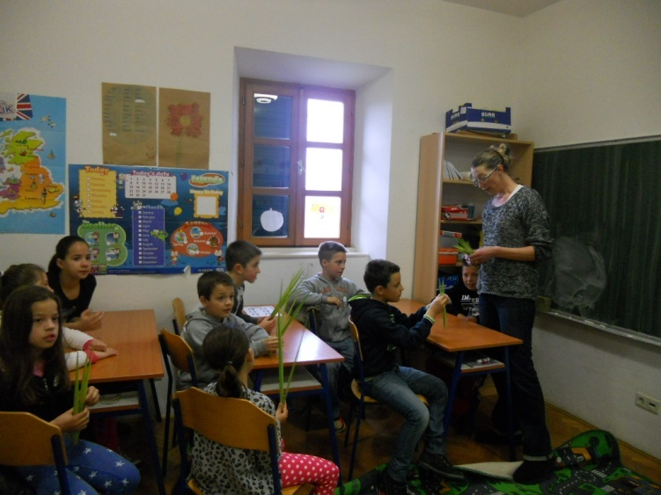
PLETENJE PALMICA
Niko Veselić i Anita Butijer došli su u školu pokazati svim učenicima kako se pletu palmice. Uz njihovu demonstraciju pletenja palmi aktivnost u radu bila je jako vesela i poučna.

Slide 3
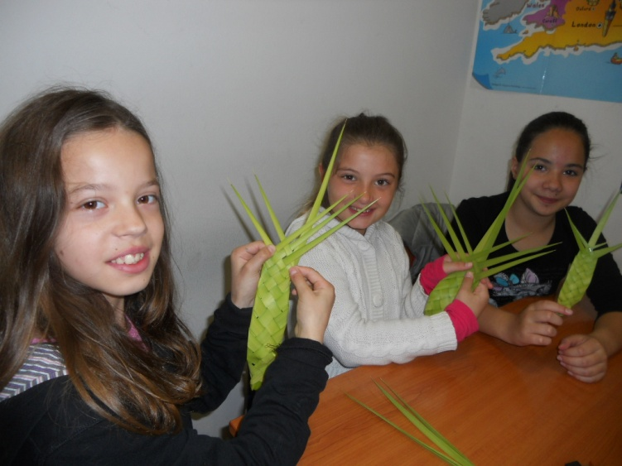
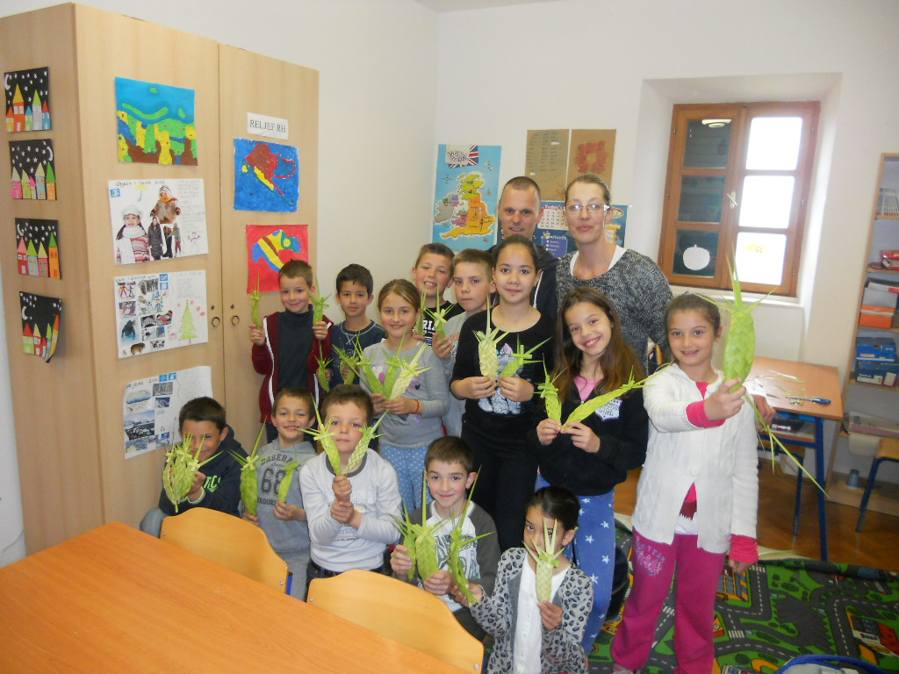
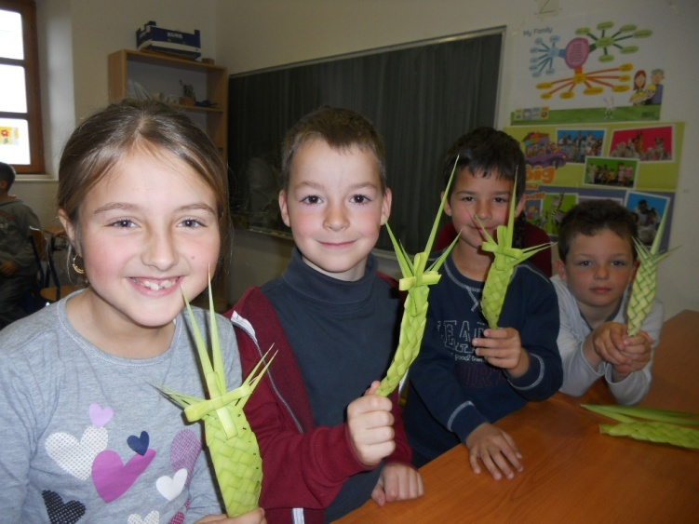
Uz veselo druženje i rad s našim gostima nešto novo smo naučili i ponijeli doma naših ruku djelo.
Hvala Aniti i Niku.

Slide 4
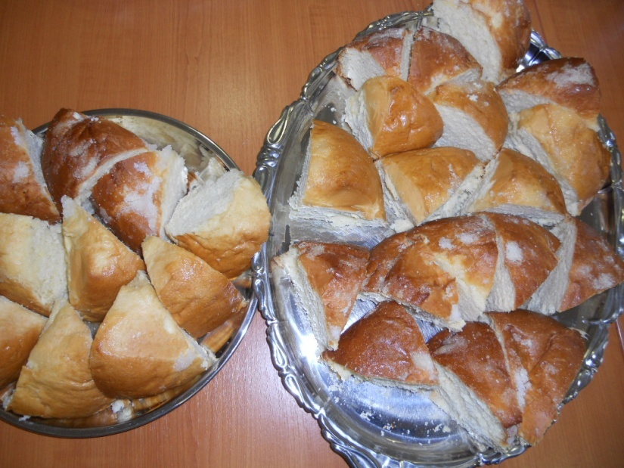
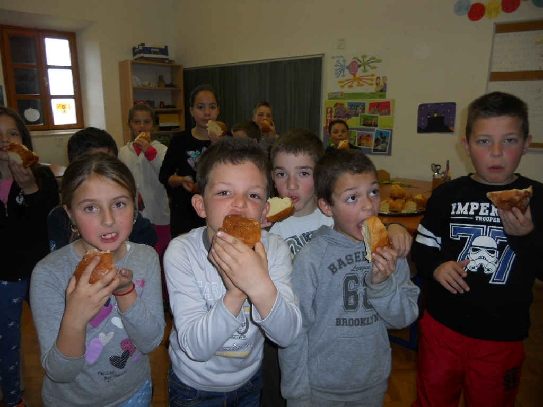
USKRŠNJI DORUČAK
Danas nismo donijeli marende u školu nego smo imali zajednički doručak.
Jeli smo pinicu koju svi tako volimo.

Slide 5
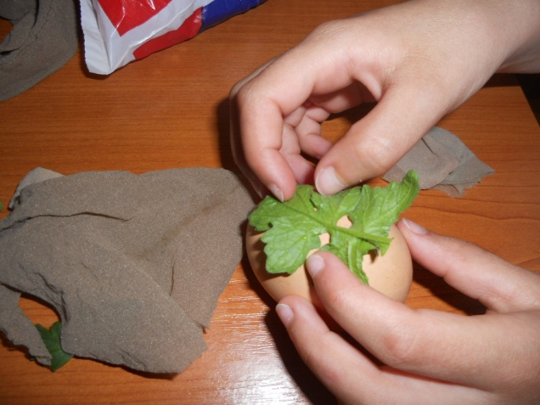
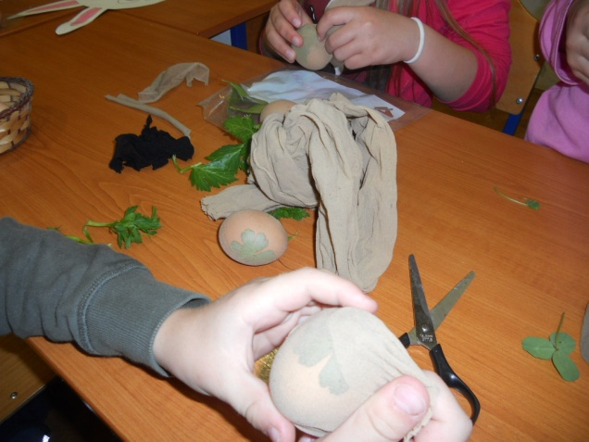
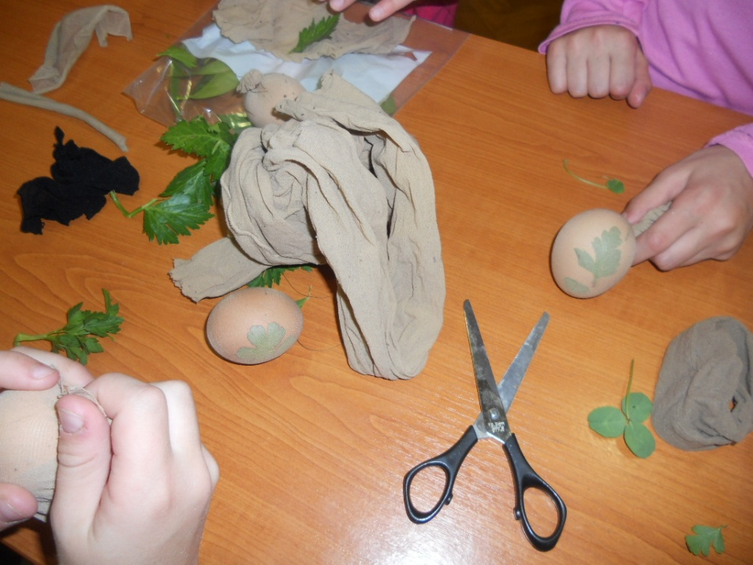
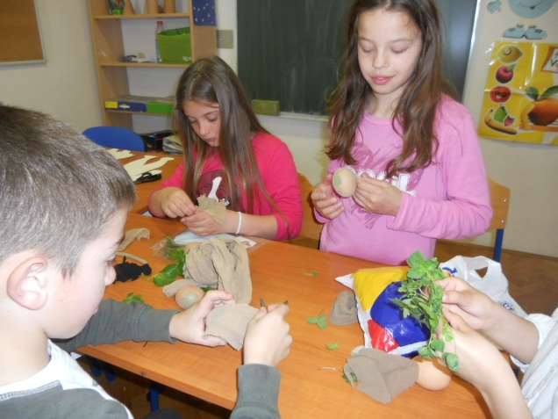
TRADICIONALNO BOJANJE JAJA
Vrijedne ruke naše pripremaju jaja za bojanje u lučini. Za bojati jaja u lučini potrebno je jaje, list trave, čarapa, škare, konac i kora luka.

Slide 6
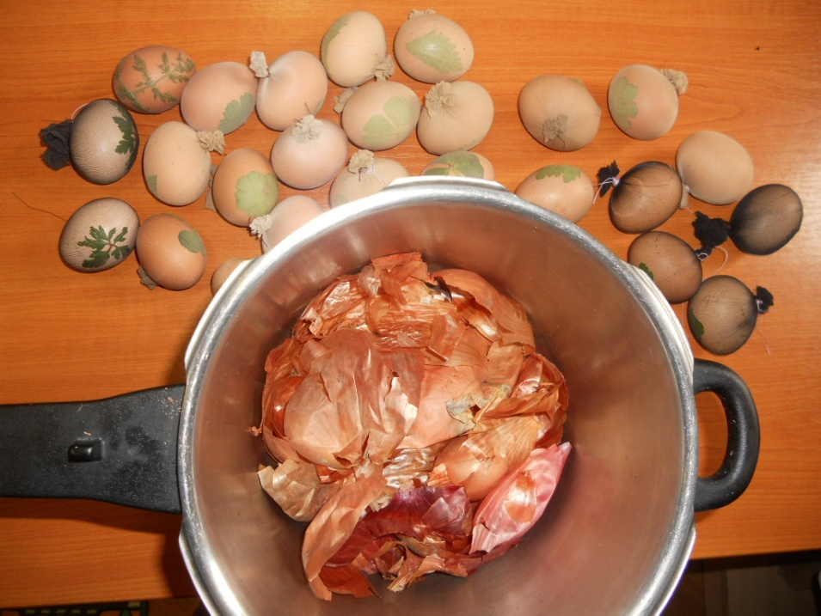
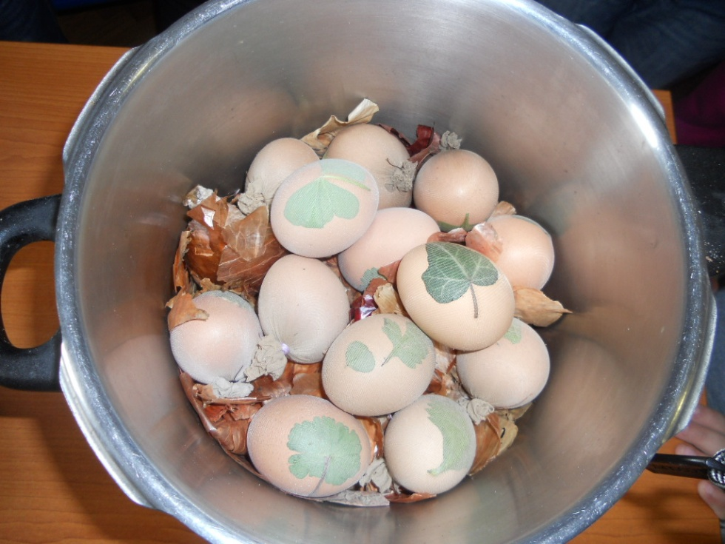
Na svako jaje stavimo list trave ili cvijet i čvrsto ga umotamo u čarapu i koncem vežemo. Tako pripremljena jaja stavimo u lonac čije dno smo prekrili lučinom. Između svakog reda jaja ide sloj lučine. Na kraju sve prekrijemo vodom i kuhamo na laganoj vatri . Bojanje jaja u lučini je starinski način bojanja jaja u Konavlima,
a mi smo uz pomoć učiteljica naša jaja stavili kuhati.
Ovo je najzdraviji način bojanja jaja za Uskrs i koristio se u davna vremena kada nije bilo boja za kupiti.
Podržavamo sve što je prirodno.

Slide 7
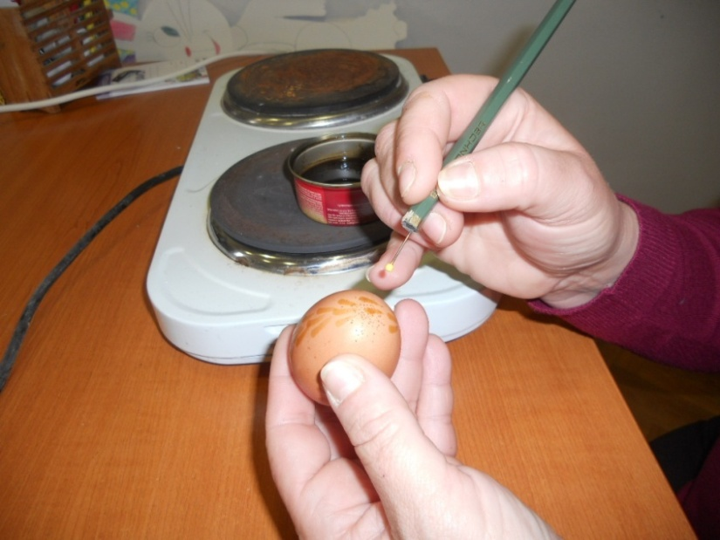
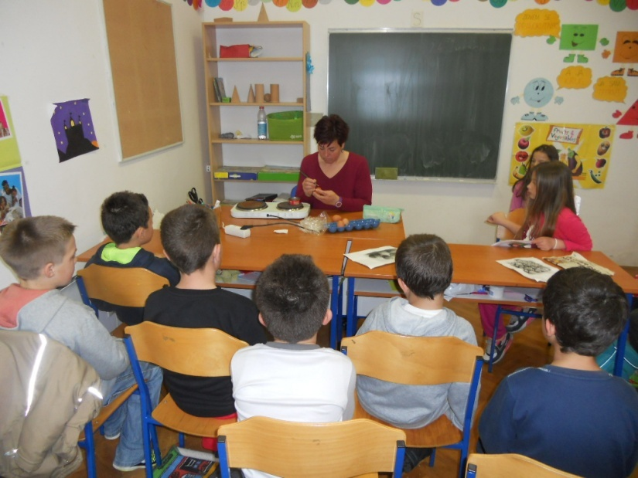
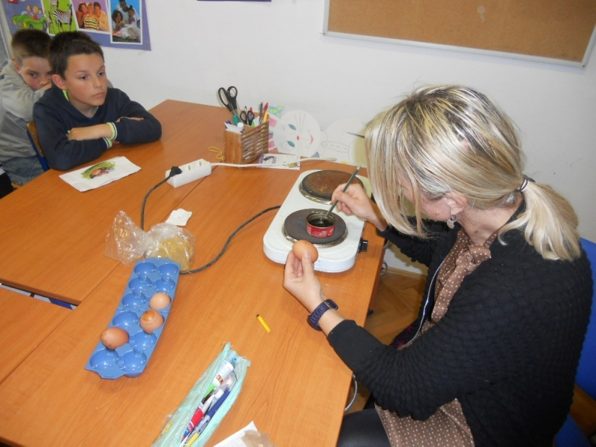
Učiteljice su pokazale kako se jaja mogu pengati s pčelinjim voskom.

Slide 8
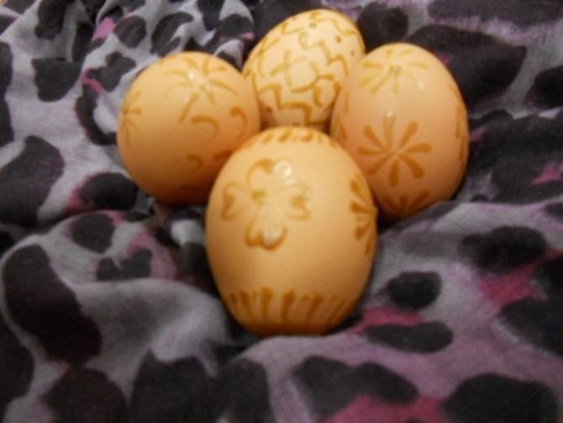
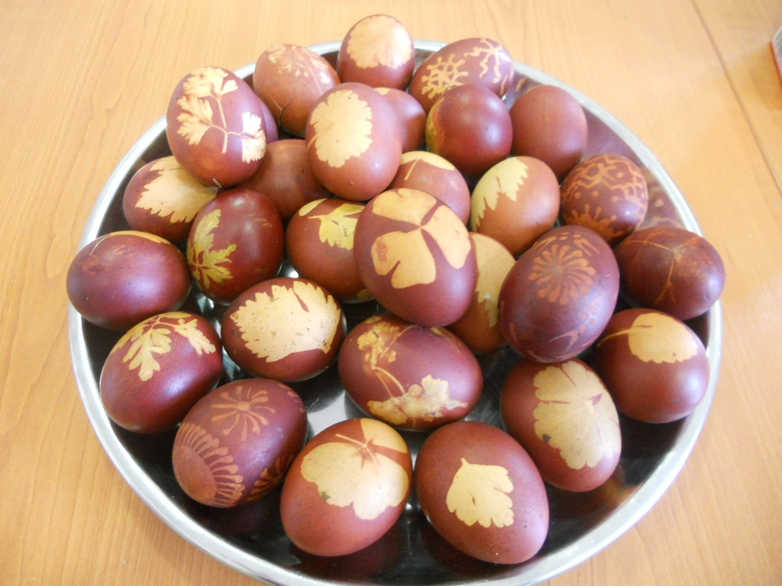
Na kraju cijelog procesa ovo su naša omašćena jaja koja nosimo svojim kućama.

Slide 9
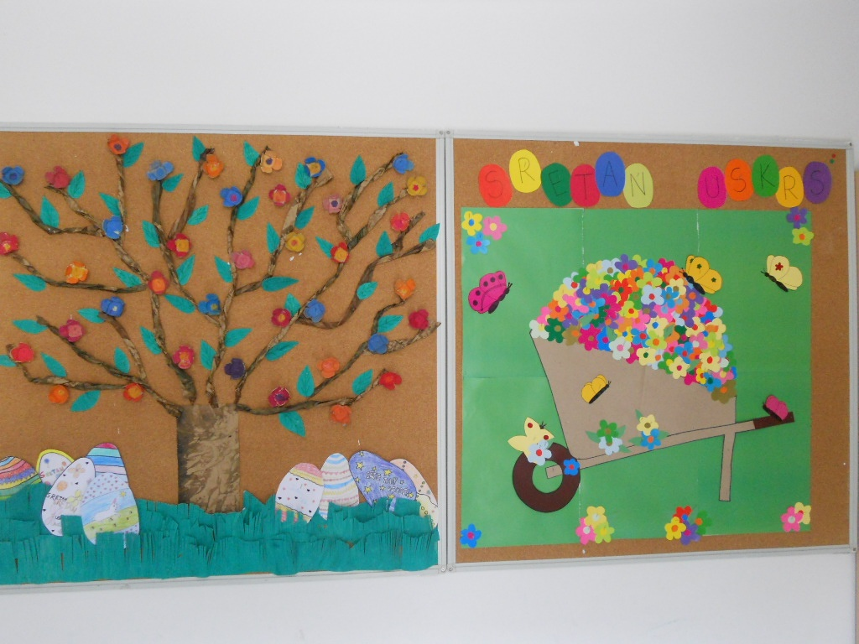
ŠKOLSKI PANOI NA TEMU “USKRS”

Slide 10
LITERARNI RADOVI
USKRS U MOJOJ OBITELJI
Na Cvijetnicu počinju pripreme za Uskrs. Svi idemo na misu i blagoslivljamo palme. Na Veliki petak isto idemo na misu. U subotu bojamo jaja i pravimo kolače. Na uskršnje jutro za doručak jedemo blagoslovljenu hranu koju smo noć prije odnijeli u crkvu na blagoslov. Najdraže mi je kad se tucamo jajima i družimo s rodbinom i prijateljima.
Anđela Dragić
3. razred
USKRS U OBITELJI
Moji ukućani i ja za Uskrs bojamo jaja. Baka obavezno napravi pincu koju nosimo na blagoslov zajedno s kuhanim jajima , soli i sjemenima. Na Uskrs ujutro jedni drugima čestitamo Uskrs. Prekrstimo se blagoslovljenom vodom i jedemo blagoslovljenu hranu. Nakon svete mise baka pripremi svečani ručak i puno kolača. Popodne se mi djeca znamo igrati tuckanja jaja, a onda pođemo u posjet baki i djedu i obavezno dobijemo obojana šarena jaja i po koje čokoladno .
Ivan Mujo
2. razred

Slide 11
USKRS
Pripreme za Uskrs moja obitelj počinje već na Cvijetnu nedjelju. Tada nosimo ispletenu palmu i grančicu masline na blagoslov. Zatim slijedi Veliki tjedan. U četvrtak i petak idemo u crkvu gdje se pjeva Muka Gospodinova. U subotu mama boja jaja u lučini , a mi djeca joj pomažemo lijepiti sličice. U subotu večer idemo na misu i nosimo blagoslov. U blagoslovu nosimo jaja, pinicu, sol i šibice. U nedjelju je Uskrs. Kad se probudimo za doručak jedemo blagoslovljenu hranu , a zatim idemo u crkvu. Svi skupa smo na obiteljskom uskrsnom ručku. Tako moja obitelj slavi Uskrs.
Pero Butijer
2. razred
KAKO SLAVIM USKRS
Ja se pripremam za Uskrs tako što pletem palmice , idem na misu i pengam jaja. Na Uskrs jedem jaja, idem na misu i jedem pincu. Za Uskrs pravimo kolače. Na misu nosimo blagoslovit jaja i pincu za doručak.
Robert Prusina
1. razred

Slide 12
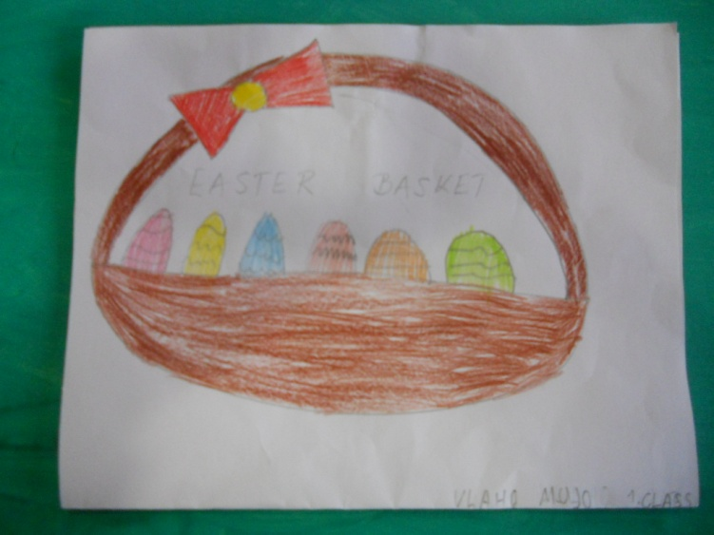
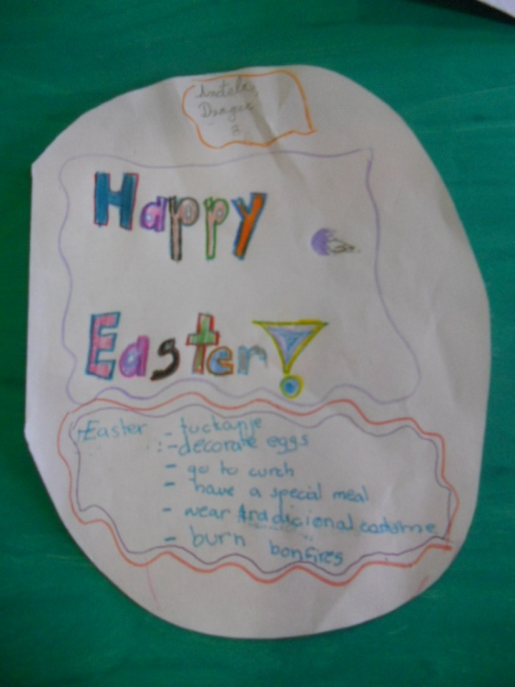
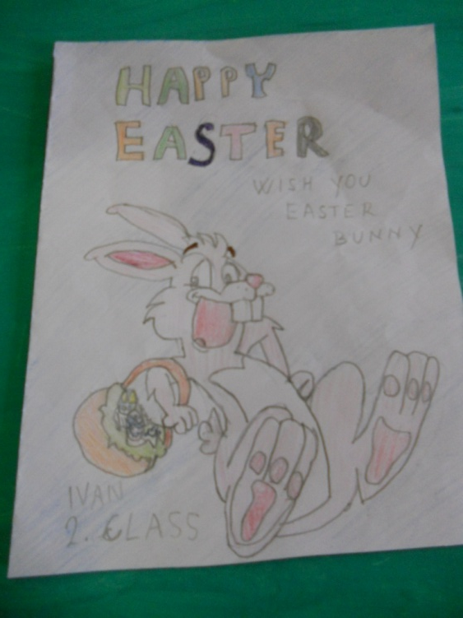
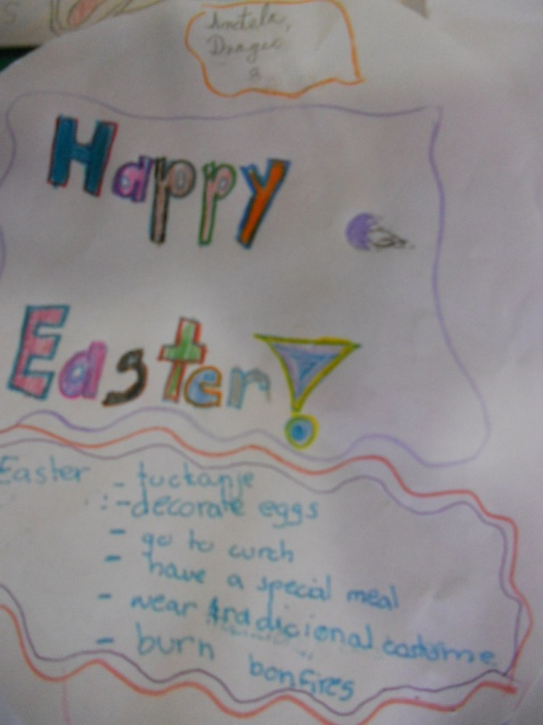
Easter in the classroom

Slide 13
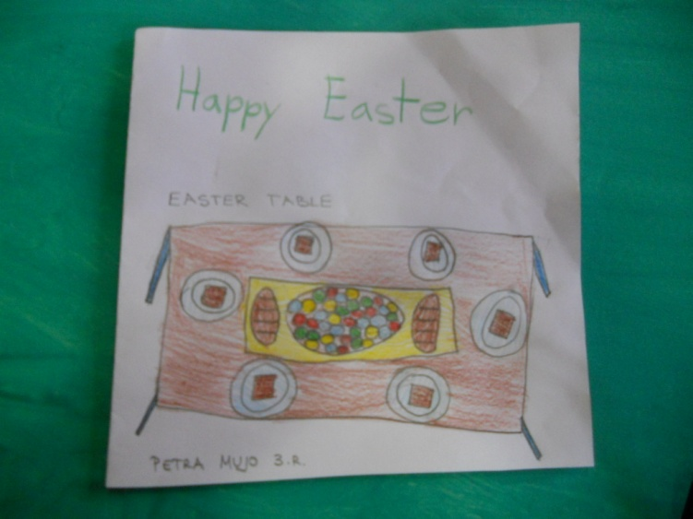
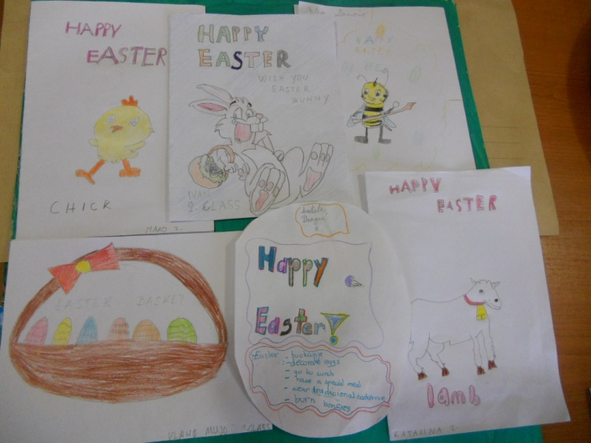
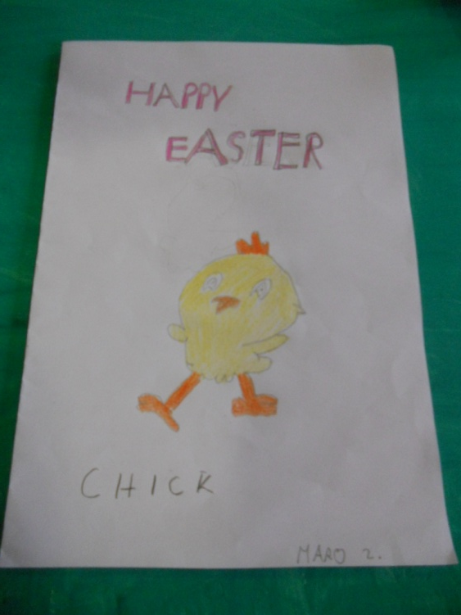
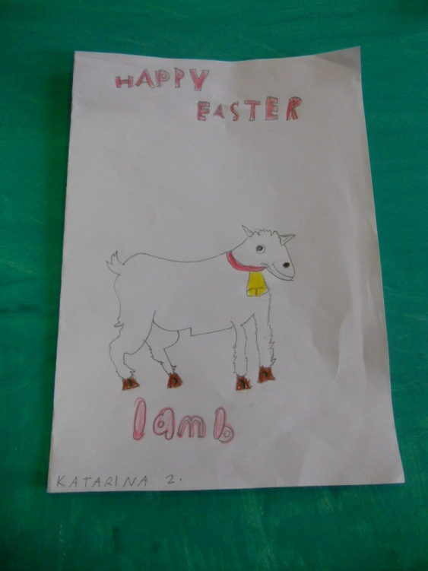
Easter is here!
Chocolate Easter eggs
And Easter bunnies,
Hot cross buns
Yummy, yummy !
Easter is here,
It is time for fun-
Happy Easter
Everyone!

